Slide 1
Robot piloté à distance
Bonin Gonzague, Ferrand Thadek, Guengard-Morineau Lola, Massé Julie

Slide 2
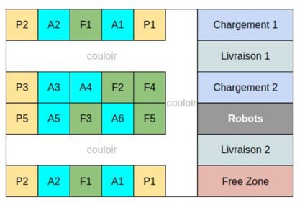
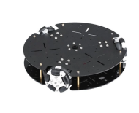
Problème

Slide 3
Contraintes
Robot se déplaçant en ligne droite et tournant de 90° ou 180°
Quadrillage de l'atelier connu
Ordres fournis par un ordinateur avec une interface graphique

Slide 4
Cahier des charges
Rapidité | Le robot doit pouvoir avancer à une vitesse comprise entre 10 et 30 cm/s
Fiabilité | Une erreur maximale de 2 cm est tolérée sur la position. Une erreur maximale de 3° est tolérée sur l’angle
Autonomie | Le robot doit pouvoir réaliser un parcours de 1km sans que ses batteries ne soient rechargées
Ergonomie | L’interface Humain-Machine, permettant de transmettre les ordres de parcours, doit pouvoir être utilisée sans formation préalable Les données de trajet pourront être collectées et affichées en fonction du temps

Slide 5
Etablir la correspondance entre tours de roues, le déplacement et la rotation effectuée
Etablir la liaison Bluetooth entre l'ordinateur
Réaliser une interface graphique du plan de l'usine
Détermination du chemin à parcourir
Renvoi du chemin à la carte nucléo par connexion Bluetooth
Différentes
étapes clés

Slide 6
Répartition du travail
2 blocs de travail
Un binôme robot et connexion Bluetooth carte nucléo
Un binôme interface Python, établissement du chemin à réaliser, connexion Bluetooth PC-module nucléo

Slide 7
Convertir la liste en C
Faire des tests avec l'ensemble des fonctionnalités (4 heures)
Retour d'informations du robot pour analyser et corriger son déplacement (4 heures)
A continuer

